Slide 1
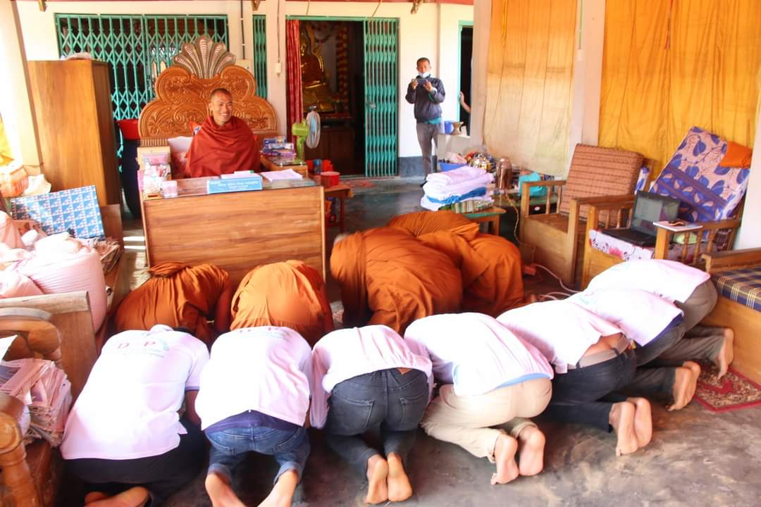
আজকের ক্লাসে সবাইকে স্বাগতম

Slide 2
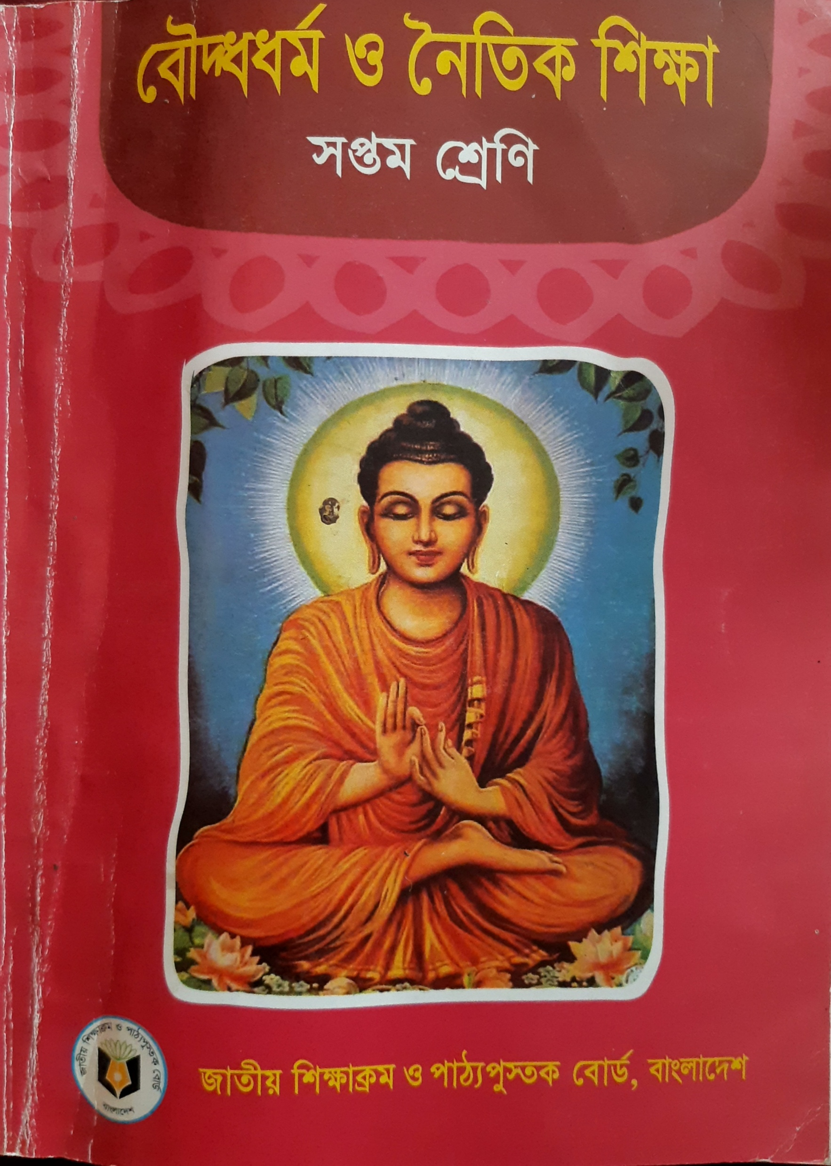
পরিচিতি
তন্দ্রা চাকমা
সিনিয়র শিক্ষক
রাণী দয়াময়ী উচ্চ বিদ্যালয়, রাংগামাটি
শ্রেণী: সপ্তম
বিষয়: বৌদ্ধ ধর্ম ও নৈতিক শিক্ষা

Slide 3
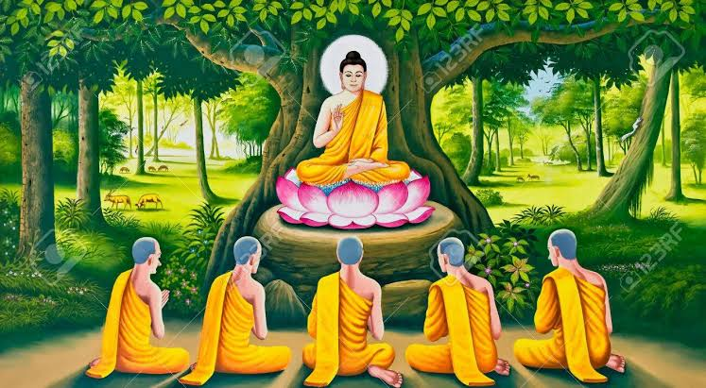
আজকের পাঠ
দ্বিতীয় অধ্যায়
বন্দনা
পাঠ-২,৩

Slide 4
শিখনফল
এই পাঠ শেষে শিক্ষার্থীরা.........
১।ত্রিরত্ন বন্দনার নিয়মাবলী সম্পর্কে জানতে পারবে।
২।পালি ও বাংলা ভাষায় ত্রিরত্ন বন্দনা সম্পর্কে জানতে।
৩।বুদ্ধ বন্দনা,ধম্ম বন্দনা,সংঘ বন্দনা সম্পর্কে জানতে পারবে।

Slide 5
ত্রিরত্ন বন্দনার নিয়মাবলী
ত্রিরত্ন বন্দনা করার পূর্বে অবশ্যই আমাদের বেশকিছু নিয়ম পালন করতে হয়।
১।বন্দনা বিহারে এবং গৃহে বুদ্ধমূর্তির সামনে করা হয়।
২।সকাল-সন্ধ্যা দুই বেলা বন্দনা করা হয়।
৩।বন্দনার পূর্বে হাত- মূখ ভালো করে ধূয়ে নিতে হয়।
৪।বন্দনায় পরিস্কার –পরিচ্ছন্নতা অপরিহার্য।
৪।পবিত্র মনে বুদ্ধমূর্তির সামনে হাটু ভেঙে বসে প্রথমে ত্রিশরণসহ পঞ্চশীল গ্রহন করতে হয়।
তারপর বন্দনা করতে হয়।তারপর অন্যান্য বন্দনা করা হয়।
বন্দনা শেষ হলে ভিক্ষু এবং অন্যান্য বয়োজেষ্ঠদের প্রণাম করতে হয়।

Slide 6
ত্রিরত্ন বন্দনা (পালি)
বুদ্ধং বন্দামি
ধম্মং বন্দামি
সংঘং বন্দামি
অহং বন্দামি সব্বদা।
দুতিযম্পি বুদ্ধং বন্দামি
ততিযম্পি বুদ্ধং বন্দামি
অহং বন্দামি সব্বদা।

Slide 7
ত্রিরত্ন বন্দনা (বাংলা অনুবাদ)
আমি বুদ্ধকে বন্দনা করছি
আমি ধর্মকে বন্দনা করছি
আমি সংঘকে বন্দনা করছি
আমি সর্বদা বন্দনা করছি
দ্বিতীয়বার ও---------
তৃতীয়বার আমি ধর্মকে বন্দনা করছি-------------

Slide 8
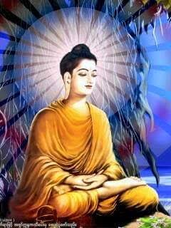
বুদ্ধ বন্দনা

Slide 9
বুদ্ধ বন্দনা (পালি)
যো সন্নিসিন্নো বরবোধিমূলে
মারং সসেনং মহতিং বিজেত্বা,
সম্বোধিমাগঞ্চি অনন্ত ঞাণো
লোকুত্তমো তং পণমামি বুদ্ধং।

Slide 10
বুদ্ধ বন্দনা (বাংলা অনুবাদ)
যিনি অনন্ত জ্ঞানী শ্রেষ্ঠ সম্যক সম্বুদ্ধ বোধিমূলে বসে সৈন্যসহ মারকে পরাজিত করে সম্বোধি লাভ করেছেন আমি সেই বুদ্ধকে প্রণাম জানাচ্ছি।

Slide 11
ধম্ম বন্দনা(পালি)
ধম্ম বন্দনা(বাংলা)

Slide 12
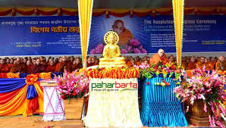
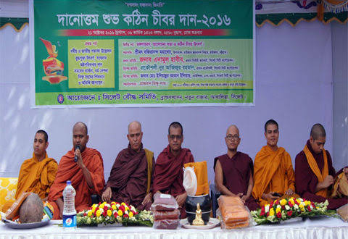
সংঘ বন্দনা(পালি)
সংঘ বন্দনা( বাংলা অনুবাদ)

Slide 13
শব্দার্থ অর্থ
ত্রিরত্ন--- তিনটি রত্ন
ধম্ম--- ধর্ম,
সংঘ---+ সমষ্টি,
অহং----- আমি
সব্বদা---- সব সময়
যো--------- যিনি
মারং-----মার
লোকুত্তরো—শ্রেষ্ঠ
বিজেত্বা----জয় করে
সম্বোধিমাগঞ্চি--- সম্বোধি লাভ করেছে।
অটঠঙ্গিকো—আটটি মার্গ,
উজু ---সহজ ও সরল

Slide 14
কুইজ
গৌতম বুদ্ধের পিতা ও মাতর নাম কী?
গৌতম বুদ্ধ কত বছর বয়সে গৃহ ত্যাগ করছিলেন।
গৌতম বুদ্ধ কত বছর কঠোর সাধনা করে বুদ্ধত্ব লাভ করছিলেন?
গৌতম বুদ্ধ কত বছর ধর্ম প্রচার করেছিলেন?

Slide 15
মুল্যায়ন
১. ‘উজু’ শব্দের অর্থ কোনটি?
ক.কঠিন খ.সহজ
গ.দুষ্কর ঘ.কোমল
২. ‘লোকুত্তমো’ শব্দের অর্থ কোনটি?
ক.সুখ খ.মানবের
গ. শ্রেষ্ঠ ঘ. শান্তি
৩. বন্দনা করা হয় কেন?
কশ্রদ্ধা নিবেদন করতে খ.নির্বাণ লাভে
গ.বুদ্ধত্ব লাভ করতে ঘ. জ্ঞানার্জন করতে

Slide 16
বাড়ির কাজ
ত্রিরত্ন বন্দনার পূর্বে কী করা উচিত?

Slide 17
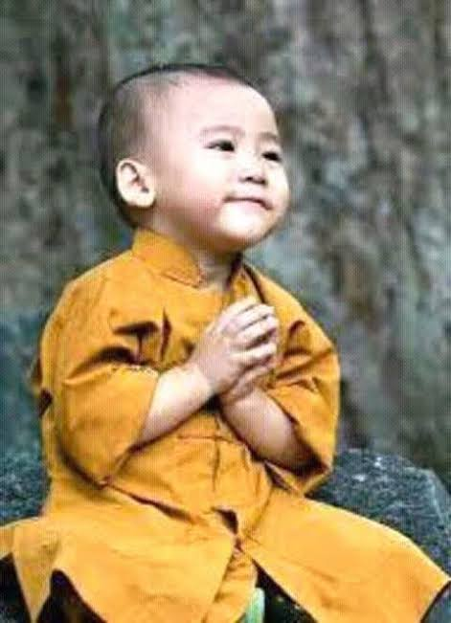
ধন্যবাদ সবাইকে

